Slide 1
นำเสนอผลการดำเนินงานพัฒนาคุณภาพห้องปฏิบัติการทางการแพทย์ และพิจารณากรอบครุภัณฑ์ และจัดทำแผนกำลังคน (Blueprint)
งานห้องปฏิบัติการทางการแพทย์ เขตสุขภาพที่ 8
นำเสนอโดย นางจิรายุ ผาผ่อง
นักเทคนิคการแพทย์ชำนาญการ โรงพยาบาลกุมภวาปี

Slide 2
ผลการพัฒนาคุณภาพ
ห้องปฏิบัติการทางการแพทย์
7 จังหวัด ในเขตสุขภาพที่ 8
ปี 2562

Slide 3
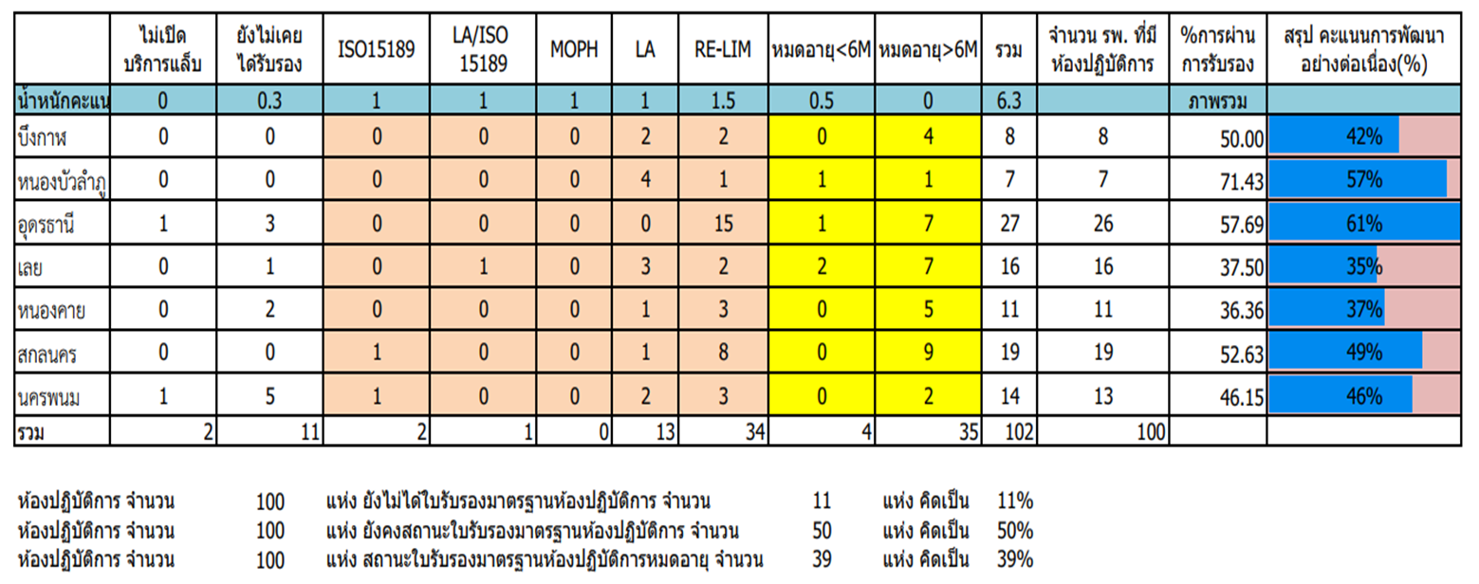
ตารางแสดงผลการพัฒนาคุณภาพและได้รับรองระบบคุณภาพห้องปฏิบัติการทางการแพทย์ และผลคะแนน
การพัฒนาคุณภาพอย่างต่อเนื่อง ของโรงพยาบาลในแต่ละจังหวัดของเขตสุขภาพที่ 8 ณ 30 มิถุนายน 2562

Slide 4
กราฟแสดงผลคะแนนการพัฒนาคุณภาพและการได้รับการรับรองคุณภาพอย่างต่อเนื่องของห้องปฏิบัติการทางการแพทย์
ของโรงพยาบาลในแต่ละจังหวัดของเขตสุขภาพที่ 8 ณ 30 มิถุนายน 2562

Slide 5
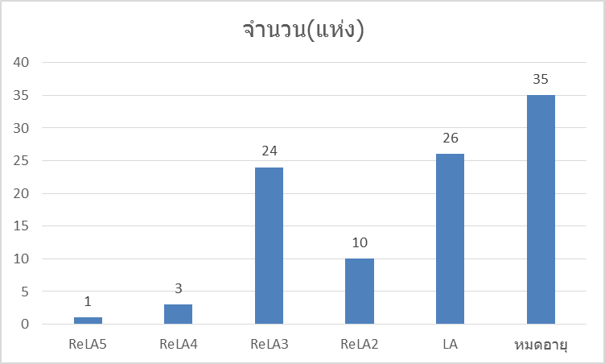



ตารางแสดงสถานะการได้รับรองระบบคุณภาพห้องปฏิบัติการทางการแพทย์ ของโรงพยาบาลในแต่ละจังหวัด
ในเขตสุขภาพที่ 8 ณ 30 มิถุนายน 2562
โรงพยาบาลในเขตสุขภาพที่ 8
ภาครัฐ
ภาคเอกชน
กองบิน 23 และจิตเวชนครพนมราชนครินทร์

Slide 6
แนวทางการแก้ไขปรับปรุง
ระบบคุณภาพห้องปฏิบัติการทางการแพทย์ ของโรงพยาบาลในแต่ละจังหวัดของเขต เขตสุขภาพที่ 8
กำหนดรอบประเมินและสรุปผลให้ชัดเจน
เพื่อร่วมกันวิเคราะห์ปัญหา หาแนวทางปรับปรุงแก้ไขต่อไป
กำกับติดตามผลการดำเนินงาน โดยกรรมการ IS ระดับเขต
การตรวจติดตามคุณภาพ LAB ระดับเขต
กำหนดผู้ตรวจประเมินคุณภาพ
เสริมพลัง
ระดับเขต
เชี่ยวชาญ
แนะนำแก้ไขปัญหาได้
มีการสร้างทีมพี่เลี้ยงระดับจังหวัดเพื่อร่วมมือกันพัฒนาระบบคุณภาพ LAB
สร้างทีมพี่เลี้ยง LAB ระดับจังหวัด

Slide 7
ประชุมพิจารณากรอบครุภัณฑ์ และจัดทำแผนกำลังคน (Blueprint) งานห้องปฏิบัติการทางการแพทย์
เขตสุขภาพที่ 8
วันที่ 23 กรกฎาคม เวลา 9.00 น. – 16.00 น.
ณ ห้องประชุมการบูร สำนักงานเขตสุขภาพที่ 8
http://www.free-powerpoint-templates-design.com

Slide 8
ระเบียบวาระการประชุม
วาระที่ 2
วาระที่ 5
วาระที่ 4
วาระที่ 1
วาระที่ 3
เรื่องรับรองรายงานการประชุมครั้งที่ผ่านมา
-
วาระอื่นๆ
เรื่องเสนอเพื่อพิจารณา
ประธานแจ้ง
ข้อตกลงและหารือในที่ประชุม 5 ข้อหลักๆ
เรื่องแจ้งเพื่อทราบ -
1. พิจารณาและสำรวจกรอบรายการครุภัณฑ์งานห้องปฏิบัติการทางการแพทย์เป็นระดับต่างๆ ครอบคลุมทุกสาขางาน จัดทำแผนสำหรับ 5 ปี
2. สำรวจจำนวนบุคลากรในเขต 8 โดยใช้สูตร FTE version 2.75 ใช้ข้อมูลปีงบประมาณ 2561
เพื่อรวบรวมข้อมูล วิเคราะห์การจัดทำกรอบครุภัณฑ์ และจัดทำแผนกำลังคน (Blueprint) ของงานห้องปฏิบัติการทางการแพทย์ เขตสุขภาพที่ 8

Slide 9
1. ควรนำ Blue print ของ service plan ของแต่ละสาขามาพิจารณาพัฒนาศักยภาพ เพื่อให้ห้องปฏิบัติการทางการแพทย์ของโรงพยาบาลขนาด M1, M2 และ F1 สามารถพัฒนาศักยภาพ รองรับ service plan แต่ละสาขา และโรงพยาบาลขนาด A สามารถพัฒนาศักยภาพ การให้บริการรองรับ Excellent center
 | 1.เกณฑ์ excellence สาขาหัวใจและหลอดเลือด | 2.เกณฑ์ excellence สาขามะเร็ง | 3.เกณฑ์ excellence สาขาทารกแรกเกิด | 4.เกณฑ์ excellence สาขาการบาดเจ็บและการแพทย์ฉุกเฉิน | 5.เกณฑ์ excellence สาขาเปลี่ยนถ่ายอวัยวะ
รพ.ขนาด A | Cardiac marker (troponin BN-Pro),Coagulation(pt,aptt), bloodgas | เน้น Blood Chem, สามารถตรวจชิ้นเนื้อได้ | BloodGas, Jaundice work up คือ Bl gr , Rh , Indirect Coomb’s test(มารดา) , Direct Coomb’s test (ทารก) , G6PD , TSB , DB, crossmatch | serum lactate , Blood Bank, chem | CBC, BUN, Cre, Elye, Liver, Bloodgas, Coag, Blgr, HIV, HCV, VDRL, UA, Hemo c/s, urine c/s, sputum c/s, BloodBank,สามารถตรวจชิ้นเนื้อได้
รพ.ขนาด S | Cardiac marker (troponin),Coagulation(pt,aptt), bloodgas | เน้น Blood Chem, ส่งชิ้นเนื้อได้ | BloodGas, Jaundice work up คือ Bl gr , Rh , Indirect Coomb’s test(มารดา) , Direct Coomb’s test (ทารก) , G6PD , TSB , DB, crossmatch | serum lactate , Blood Bank, chem | CBC, BUN, Cre, Elye, Liver, Bloodgas, Coag, Blgr, HIV, HCV, VDRL, UA, Hemo c/s, urine c/s, sputum c/s, BloodBank, ส่งชิ้นเนื้อได้
รพ.ขนาด M1 | Cardiac marker (troponin),Coagulation(pt,aptt), bloodgas | เน้น Blood Chem, ส่งชิ้นเนื้อได้ | BloodGas, Jaundice work up คือ Bl gr , Rh , Indirect Coomb’s test(มารดา) , Direct Coomb’s test (ทารก) , G6PD , TSB , DB, crossmatch | serum lactate , Blood Bank, chem | CBC, BUN, Cre, Elye, Liver, Bloodgas, Coag, Blgr, HIV, HCV, VDRL, UA, Hemo c/s, urine c/s, sputum c/s, BloodBank, ส่งชิ้นเนื้อได้
รพ.ขนาด M2 | Cardiac marker (troponin),Coagulation(pt,aptt), bloodgas | เน้น Blood Chem, ส่งชิ้นเนื้อได้ | BloodGas, Jaundice work up คือ Bl gr , Rh , Indirect Coomb’s test(มารดา) , Direct Coomb’s test (ทารก) , G6PD , TSB , DB, crossmatch | serum lactate , Blood Bank, chem | CBC, BUN, Cre, Elye, Liver, Bloodgas, Coag, Blgr, HIV, HCV, VDRL, UA, Hemo c/s, urine c/s, sputum c/s, BloodBank, ส่งชิ้นเนื้อได้
รพ.ขนาด F1 | Cardiac marker (troponin),Coagulation(pt,aptt), Blood gas | เน้น Blood Chem, ส่งชิ้นเนื้อได้ | Blood gas, Jaundice work up คือ Bl gr , Rh , Indirect Coomb’s test(มารดา) , Direct Coomb’s test (ทารก) , G6PD , TSB , DB, crossmatch | serum lactate , Blood Bank, chem | CBC, BUN, Cre, Elye, Liver, Blood gas, Coag, Blgr, HIV, HCV, VDRL, UA, Hemo c/s, urine c/s, sputum c/s, BloodBank, ส่งชิ้นเนื้อได้

Slide 10
พัฒนาเพื่อรองรับ Service plan
เพิ่มอัตรากำลัง ในส่วนที่ขาด
01
ขอจัดสรรคนเพิ่มระหว่างปี 63-67 รองรับการเป็น Node
เพิ่มรายการตรวจให้เหมาะสมกับการเป็น Node
02
แพลนเปิด Tumor marker ปี63 และปั่นแยกส่วนประกอบ (ต้องคำนวณความคุ้มทุนอีกครั้ง)
รองรับลูกข่ายหรือ Excellent center
เพิ่มกิจกรรมเชิงรุกสร้างรายได้
03
ตรวจสุขภาพชาวต่างชาติ ตรวจแรงงานต่างด้าว พัฒนาการตรวจโดยวิธีอนูชีวโมเลกุล จัดหาเลือดเพิ่มขึ้น/สำรองเลือดRh negative เพิ่มขึ้น

Slide 11
80%
จุดเน้น:การทำ central lab โดย M1, M2 รับจาก F ต่างๆ โดยพิจารณาจากปริมาณงานที่ส่ง และการคิดคำนวณ FTE ควรคิดคำนวณให้ห้องปฏิบัติการนั้นๆให้เหมาะสมตามบริบท
M1, M2
F1, F2, F3

Slide 12
ข้อมูลอัตรากำลังคน และปริมาณงาน ของห้องปฏิบัติการในกลุ่มเป้าหมายแต่ละแห่งในเขต 8
 | โรงพยาบาล | จำนวนเตียง | FTE (min) 80% | FTE (max) 100% | จำนวน รพ.ลูกข่ายที่ให้บริการ | จำนวนแพทย์ เฉพาะทาง(สาขา) | รายการที่เปิดหรือจะเปิดเพื่อรองรับลูกข่ายหรือ Excellent center | เหตุผล | จำนวนที่มีจริง | ขาด/เกิน | 2563 | 2564 | 2565 | 2566 | 2567 | รวม
M1 | สว่าง แดนดิน | 320 | 20 | 25 | 13 | 10 | ครบทุกรายการตรวจแล้ว | เพื่อรองรับปริมาณที่เพิ่มขึ้น | 16 | -4 | 1 | 1 | 1 | 1 |  | 4
 | วานรนิวาส | 182 | 14 | 17 | 3 | 7 | ครบทุกรายการตรวจแล้ว | เพื่อรองรับปริมาณที่เพิ่มขึ้น | 10 | -4 | 1 | 1 | 1 | 1 |  | 4
 | กุมภวาปี | 180 | 19 | 24 | 5 | 11 | ครบทุกรายการตรวจแล้ว และจะเปิด Tumor marker ปี 63 | เพื่อรองรับปริมาณที่เพิ่มขึ้น | 13 | -6 | 2 | 1 | 1 | 1 | 1 | 6
M1, M2
F1 | ศรีบุญเรือง | 90 | 7 | 9 | 0 | 4 | blood gas ยังไม่เปิดบริการ | วางแผนเปิดblood gas เมื่อมี ICU ประมาณปี 2565 | 4 | -3 | 1 |  | 1 |  | 1 | 3
 | ศรีสงคราม | 80 | 6 | 7 | 0 | 3 | ครบทุกรายการตรวจแล้ว |  | 5 | -1 |  | 1 |  |  |  | 1
 | บ้านม่วง | 78 | 5 | 6 |  |  |  |  | 5 | 0 |  |  |  |  |  | 0
 | โพนพิสัย | 60 | 7 | 9 | 2 | 1 | ยังไม่เปิด Blood gas |  | 6 | -1 |  |  | 1 |  |  | 1
 | นากลาง | 60 | 7 | 9 | 0 | 3 | ครบทุกรายการตรวจแล้ว | วางแผนเปิด thyroid ปี 63 (ต้องคำนวณความคุ้มทุนและทบทวนกับ PCT อีกครั้ง) เปิด blood gas ปี 66 (ถ้ามี ICU / PCT เห็นชอบ) | 7 | 0 |  |  |  |  |  | 0
 | น้ำโสม (F2 ปี 62) | 60 | 3 | 4 |  |  | ยังไม่มี Blood gas |  | 4 | 1 |  | 1 |  |  |  | 1
F1, F2,F3

Slide 13
ข้อมูลอัตรากำลังคน และปริมาณงาน ของห้องปฏิบัติการในกลุ่มเป้าหมายแต่ละแห่งในเขต 8
 | โรงพยาบาล | จำนวนเตียง | FTE (min) 80% | FTE (max) 100% | จำนวน รพ.ลูกข่ายที่ให้บริการ | รพ.ลูกข่ายที่รับบริการ | จำนวนแพทย์เฉพาะทาง(สาขา) | รายการที่เปิดหรือจะเปิดเพื่อรองรับลูกข่ายหรือ Excellent center | เหตุผล | จำนวนที่มีจริง | ขาด/เกิน | 2563 | 2564 | 2565 | 2566 | 2567 | รวม
M2 | รพ.ท่าบ่อ | 200 | 20 | 25 | 3 | สังคม ศรีเชียงใหม่ โพธิ์ตาก | 8 | lactate, g6pd PTH, SI, UIBC,ferritin, dengue Ab, NS1 Ag. | เพื่อรองรับปริมาณงานที่เพิ่ม และการเปิดเทสต์ใหม่ ปี 63 เปิด lactate, g6pd, PTH, SI, UIBC,ferritin, dengue Ab, NS1 Ag. ปี 64 มีเกษียณ 1 และปรับเป็น M1 | 12 | -8 | 2 | 2 | 2 | 2 |  | 8
 | รพ.ธาตุพนม | 120 | 8 | 10 | 0 |  | 5 | ครบทุกรายการตรวจแล้ว |  | 8 | 0
 | รพ.หนองหาน | 110 | 11 | 14 | 4 | ทุ่งฝน ไชยวาน พิบูลย์รักษ์ กู่แก้ว | 4 | Aerobic culture |  | 9 | -2 |  |  |  |  | 2 | 2
 | รพ.บ้านผือ | 90 | 9 | 11 | 2 | รพ. นายูงและ รพ. น้ำโสม | 5 | TFT 63, cuture /Iden 64 | เพื่อรองรับปริมาณที่เพิ่มขึ้น | 8 | -1 |  | 1 |  |  |  | 1
 | รพร.ด่านซ้าย | 60 | 6 | 7 | 2 | รพ.ภูเรือ และ รพ.นาแห้ว | 4 | กำลังจะเปิด serum lactate |  | 6 | 0
 | รพ.บ้านดุง (M2 ปี62) | 120 | 11 | 13 |  |  |  | ครบทุกรายการตรวจแล้ว |  | 12 | 1
 | รพ.เซกา (M2 ปี62) | 120 | 9 | 11 | 6 | รพ.บึงโขงหลง รพ.พรเจริญ รพ.โซ่พิสัย รพ.นาทม รพ.อากาศอำนวย รพ.บ้านแพง | 4 | เปิด ICU(Bloodgas), drug level, Lactate, cortisal และแพลนเปิดแบคทีเรียในปี 66 | เนื่องจากเป็นโรงพยาบาลที่ขยายจาก F1 เป็น M2 จากเดิมที่มีแพทย์เฉพาะทางสาขาสูตินรีเวชสาขาเดียว ตอนนี้มี4สาขาทำให้มีปริมาณการส่งตรวจเยอะขึ้น(กรอบ FTE80%=9)และมีเทสส่งตรวจที่ซับซ้อนเพิ่มขึ้นนอกจากนั้นยังต้องรองรับ รพ.ลูกข่ายใกล้เคียงอีก 6 รพ. และเมื่อเทียบกับโรงพยาบาลระดับเดียวกันทั้ง M2และF1(120เตียง)มีรพ.เซกาที่มีจำนวน MT น้อยที่สุดคือ5คนซึ่งมี 5 คนและมีปริมาณเทสที่เยอะเกินจำนวนคนที่มี(FTE)ตั้งแต่ปี59ที่มีแพทย์เฉพาะทางเยอะขึ้นเนื่องจากถูกพลักดันให้เป็นNodeในโซนบึงกาฬใต้จึงมีความจำเป็นขอเปิดกรอบอัตรากำลังเพิ่ม | 5 | -4 | 2 | 2 |  | 2 |  | 6
 | รพ.วังสะพุง (M2 ปี63) | 120 | 11 | 14 | 0 |  | 5 | ยังไม่มี blood gas ปัจจุบัน ICU ยังไม่เปิดให้บริการเนื่องจากแพทย์และพยาบาลยังไม่พร้อมคะ | เปิดเพิ่มตามแพทย์เฉพาะทาง ดังนี้ ปี 63 : สูติ เด็ก ไตเทียม ปี 64 : ศัลยกรรมกระดูก ปี 65 : ศัลย์ทั่วไป | 7 | -4 | 2 | 1 | 1 |  |  | 4

Slide 14
3. การพัฒนาศักยภาพของโรงพยาบาลระดับ A เป็น Excellent center
ลำดับ | รพ. เลย |  | รพ. นครพนม |  | รพ. หนองคาย |  | รพ. หนองบัวลำภู |  | รพ. บึงกาฬ
 | รายการ | ปริมาณส่ง/ปี | รายการ | ปริมาณส่ง/ปี | รายการ | ปริมาณส่ง/ปี | รายการ | ปริมาณส่ง/ปี | รายการ | ปริมาณส่ง/ปี
1 | Ferritin | 1,188 | HIV-1 viral load | 846 | HIV viral load | 966 | HIV1 Viral load | 639 | ANA/FANA | 245
2 | HBV viral load | 1,073 | ANA(ANF) | 157 | Ferritin | 813 | ANA | 202 | CEA | 245
3 | HCV viral load | 753 | Adenosine Deaminase | 92 | Serum Iron | 456 | HBV Viral load | 131 | Cotisol | 231
4 | ANA,FANA | 768 | Alcohol(Ethyl). | 84 | TIBC | 439 | PCR for TB (CSF) | 18 | Mellioidosis | 217
5 | HCV-Genotype | 413 | HCV viral load | 81 | ANA | 376 | CA-125 | 58 | AFP | 148
6 | Serum Iron | 611 | CA 153 | 56 | Transferin | 375 | Anti-DNA | 61 | Dilatin | 109
7 | TIBC | 584 | HBV viral load | 48 | CA 19-9 | 364 | HCV Viral load | 52 | HBV DNA (Viral road) | 99
8 | PTH | 513 | Anti-HBe | 31 | HCV viral load | 190 | VAPROIC ACID | 39 | HCV RNA (Viral road) | 71
9 | Transferrin sat.(TSAT) | 509 | Anti ds DNA | 26 | HBV viral load | 180 | Acid phos | 23 | ADA | 107
10 | Cortisol level | 436 | Prolactin. | 25 | Chromosome Amniotic fluid | 180 | Anti-Dnase-B | 4 | PSA | 106
11 | Adenosine Deaminase Activity | 257 | FSH. | 23 | Dilantin | 167 | Anti-Cardiolipin IgM | 15 | CA19-9 | 52
12 | Transferrin | 317 | HCV Genotype (RT-PCR) | 23 | ADA | 156 | Anti-Cardiolipin IgG | 15 | Anti DNA | 51
13 | Anti-dsDNA | 268 | Thyroglobulin Ab. | 20 | CA 125 | 147 | Anti-Cardiolipin IgA | 3 | Anti-CCP | 47
14 | Alpha thalassemia PCR | 139 | LH. | 19 | HAV IgM | 116 | HCV RNA | 6 | D-Dimer test | 46
15 | Blood Alcohol | 174 | Chromosome(Blood) | 18 | Depakin | 116 | Blood Alc. | 16 | Culture TB | 107

Slide 15





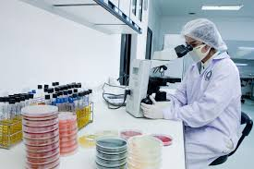

3. การพัฒนาศักยภาพของโรงพยาบาลระดับ A เป็น Excellent center
การสนับสนุนจาก IT มาช่วยเรื่อง Data center
มีระบบ clearing การเรียกเก็บเงินที่มีประสิทธิภาพ
การบริหารบางส่วนควรเป็นแบบกึ่งเอกชน การจ้างคน การจ้างเหมาระบบ logistic
รพศ.อุดรธานี,สกลนคร
ข้อเสนอลดราคาค่าตรวจของ รพ.แม่ข่าย
เพิ่มทักษะ/วิชาการ Lab Special 3 ให้แก่บุคลากร รพศ (A)
มีสถานที่ปฏิบัติงานที่เหมาะสม ปลอดภัย ถูกต้องตามมาตรฐาน
การพัฒนาศักยภาพ
ถูกต้อง แม่นยำ รวดเร็ว คุ้มค่าคุ้มราคา

Slide 16
รายการตรวจของ รพ. A เพื่อรองรับ Excellent Center
วิเคราะห์จากรายการตรวจที่ รพ. S ส่งต่อ LAB นอก
ทบทวนปริมาณรายการตรวจ
กรณี test น้อย เปิดโดยรวมยอด Out lab + ของ รพ.ข้างเคียง
ทบทวนรายการตรวจเพื่อรองรับ Service plan
รายการพื้นฐานและ Service plan
ปัญหาและอุปสรรค
การส่งมาที่ รพ.ศูนย์ ต้องนำส่งเอง รพ.ไม่สะดวก ในขณะที่ บ.เอกชนมารับที่ รพ.นั้นๆเองตามรอบที่กำหนด
. รพศ.อุดรธานี และ รพศ.สกลนคร
ทบทวน Running cost
รายการตรวจ 3 อันดับแรกของ รพ.S ควรพิจารณาเปิดตรวจรายการนั้นๆเอง

Slide 17
4. พิจารณากรอบเครื่องมือที่ควรมี ในห้องปฏิบัติการรพ.ในแต่ละระดับ
ลำดับ | รายการเครื่องมือ | First level |  |  | Middle level |  | Standard | Advance
 |  | F3 | F2 | F1 | M2 | M1 | S | A
1 | ตู้เย็นเก็บน้ำยา Refrigerator | / | / | / | / | / | / | /
2 | ตู้เย็นเก็บเลือด Blood bank refrigerator | /* | / | / | / | / | / | /
3 | ตู้แช่แข็งพลาสมา Plasma Freezer |  |  | /* | / | / | / | /
4 | ตู้ควบคุมอุณหภูมิเก็บเกล็ดเลือด Platelet agitators |  |  |  | / | / | / | /
5 | เครื่องวัดอุณหภูมิ แบบ liquid in gas | / | / | / | / | / | / | /
6 | เครื่องวัดอุณหภูมิและความชื้นสัมพัทธ์ Digital Temperature Humidity Meter | / | / | / | / | / | / | /
7 | เครื่องบีบแยกพลาสมา PLASMA EXTRACTOR |  |  | /* | / | / | / | /
8 | เครื่องบีบส่วนประกอบเลือดอัตโนมัติ automatic blood component extractor |  |  |  |  | / | / | /
9 | เครื่องเชื่อมสายถุงเลือด Sealer |  |  | /* | / | / | / | /
10 | เครื่องรีดสายถุงเลือด |  |  | /* | / | / | / | /
11 | เครื่องนับแยกชนิดเม็ดเลือดขาว WBC Differential Counter | / | / | / | / | / | / | /
12 | เครื่องดูดตัวอย่างอัตโนมัติ Autopipette | / | / | / | / | / | / | /
13 | เครื่องวัดความดันโลหิตระบบดิจิตอล | * | * | / | / | / | / | /
14 | เครื่องชั่งสารระบบดิจิตอล Digital weight meter |  |  |  | / | / | / | /
15 | ตราชั่ง ขนาด 1 กก |  |  | /* | / | / | / | /
16 | ตราชั่งสองแขน Balance |  |  |  | / | / | / | /
17 | เครื่องปั่นเม็ดเลือดแดงอัดแน่น Hematocrit centrifuge | / | / | / | / | / | / | /
18 | เครื่องอ่านฮีมาโตคริต Hematocrit reader | / | / | / | / | / | / | /
19 | เครื่องปั่นเหวี่ยงตกตะกอน Centrifuge | / | / | / | / | / | / | /
20 | เครื่องปั่นอ่านผลแผ่นเจล Gel card centrifuge |  |  | / | / | / | / | /
ประชุมสำรวจความต้องการเครื่องมือตามระดับ F M S A
เสนอเข้าแผน
จัดซื้อตามความเหมาะสมและบริบทแต่ละแห่ง

Slide 18
Blue print การเพิ่มกรอบอัตรากำลังนักเทคนิคการแพทย์ โดยใช้เกณฑ์การพิจารณาเรียงลำดับความจำเป็นดังนี้
รพ.ที่ยกระดับเป็น M และมีปริมาณงานเพิ่มขึ้นแบบก้าวกระโดด
รพ.ระดับ M เดิม ที่มีปริมาณงานเพิ่มมากขึ้น
รพ.ระดับ F ที่แพลนพัฒนาศักยภาพ
รพ.ระดับ A ที่แพลนพัฒนาเป็น Excellent center 1+
อ้างอิง : สรุปผลการพิจารณาแผนคำขอการจัดตั้งและปรับระดับศักยภาพหน่วยบริการสุขภาพ ระยะ5 ปี(2561-2565)เขตสุขภาพที่ 8 (19มีนาคม2562)

Slide 19
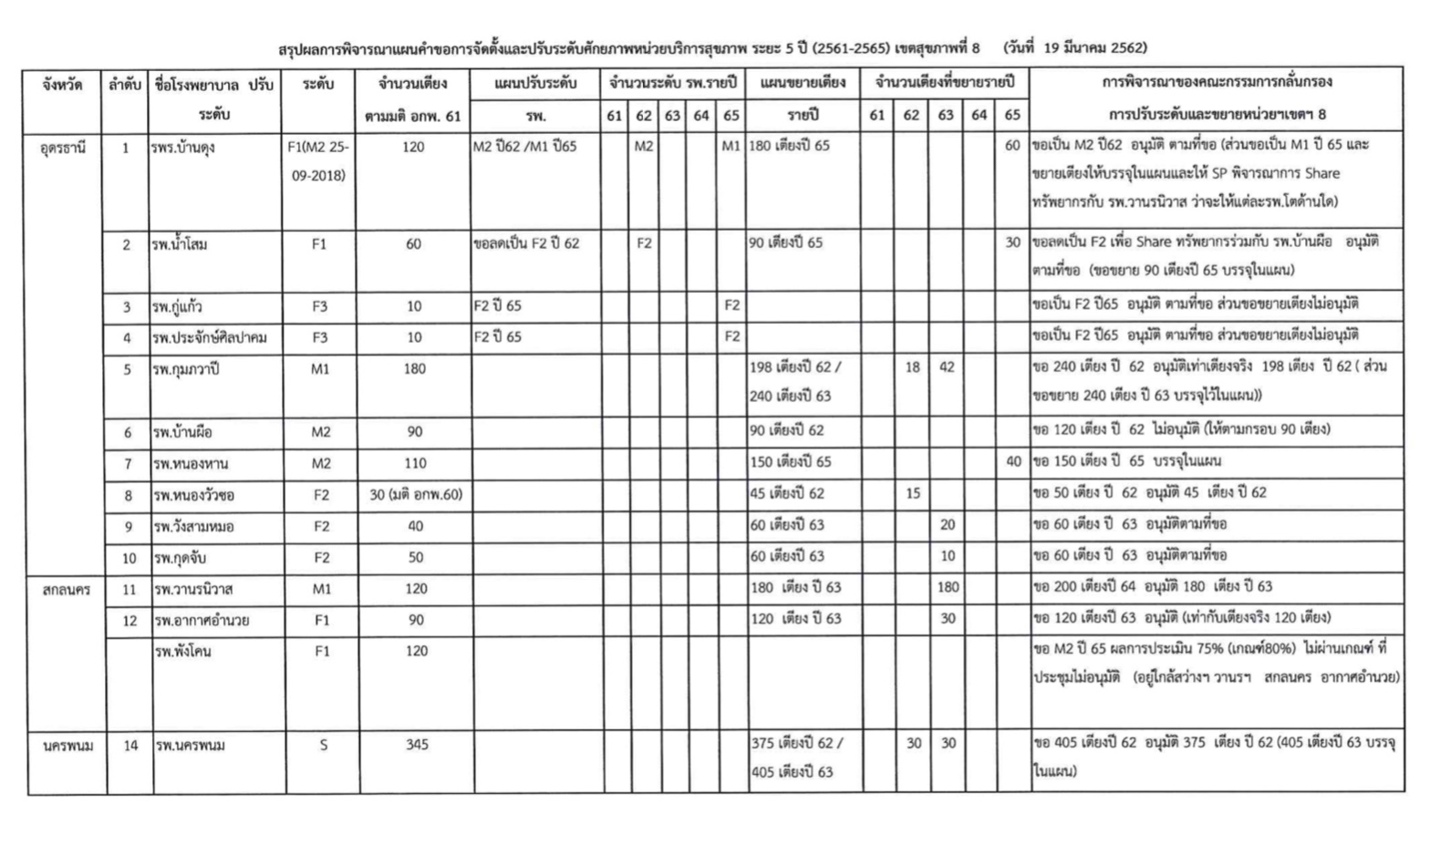

Slide 20
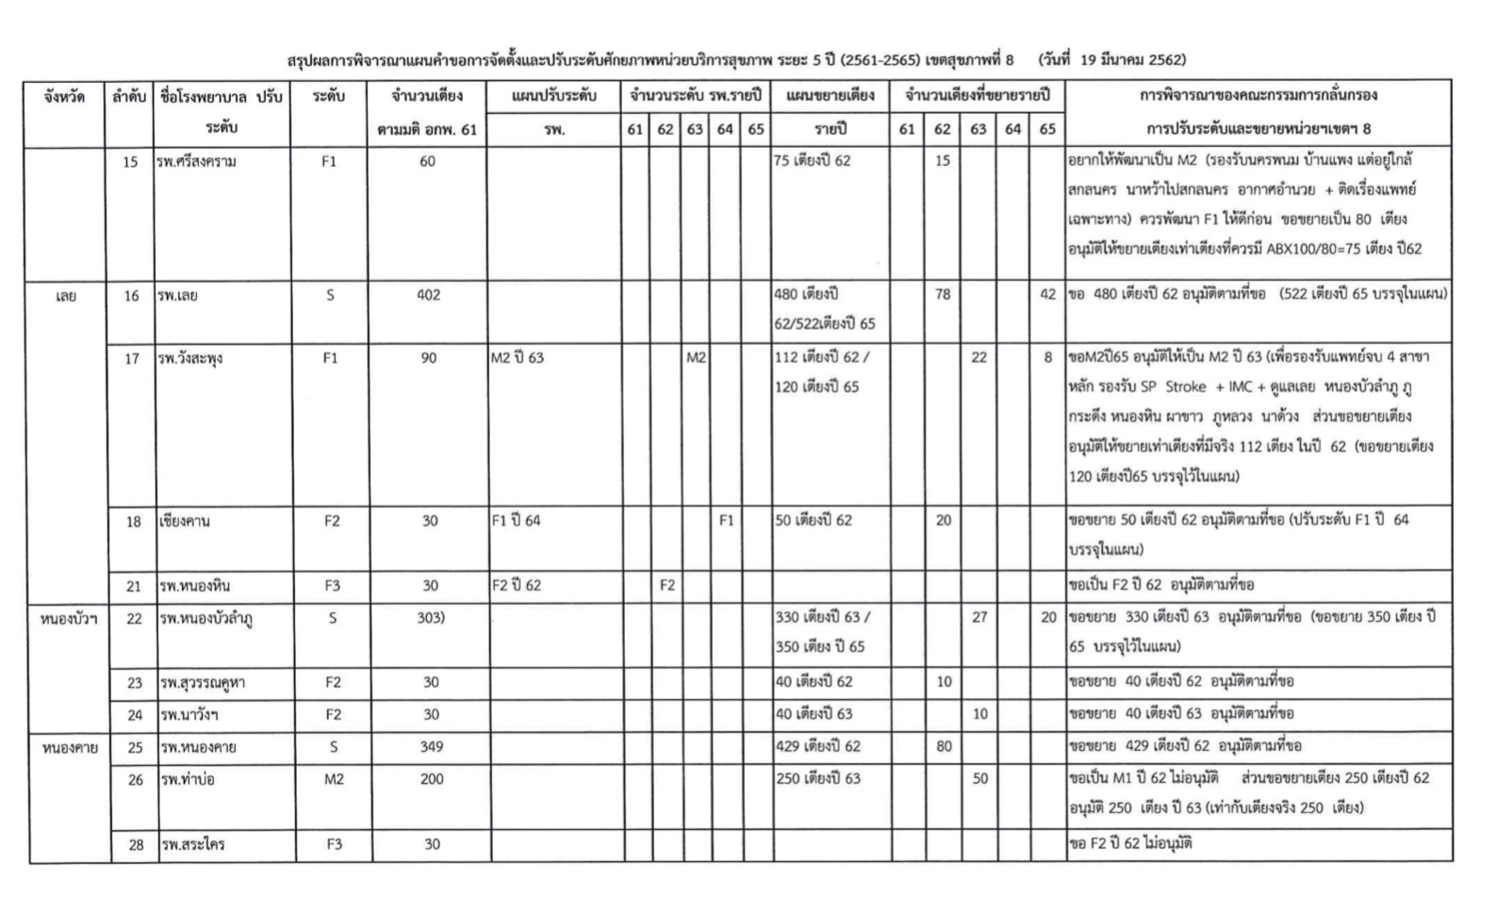

Slide 21
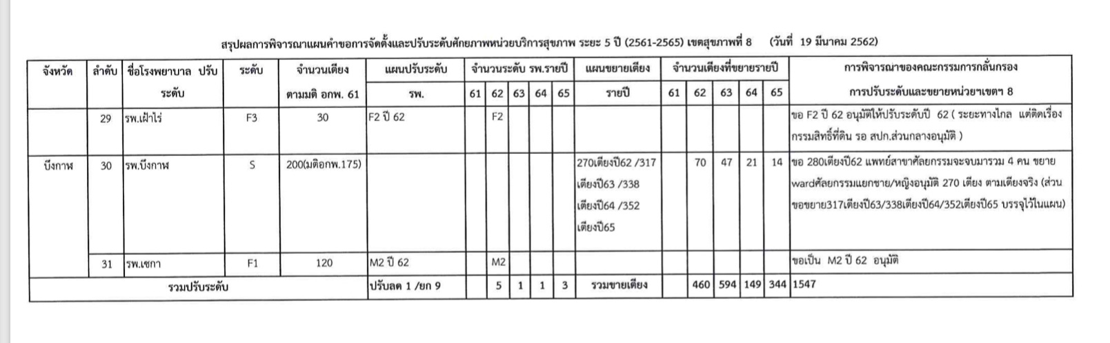

Slide 22
ผลการพิจารณาการเพิ่มกรอบอัตรากำลังนักเทคนิคการแพทย์เพื่อรองรับการจัดตั้งและปรับระดับศักยภาพหน่วยบริการสุขภาพ ระยะ 5 ปี (2561-2565) เขตสุขภาพที่ 8
จำนวนบุคลากรที่ขาด 35 คน
แบ่งขยายกรอบตามปีงบประมาณดังนี้
-2563 : 8
-2564 : 9
-2565 : 6
-2566 : 7
-2567 : 5
รพ.เซกา (อนุมัติ M2 ปี 62) ขาด 6 คน
รพ.วังสะพุง(อนุมัติ M2 ปี 63) ขาด 4 คน
รพ.ท่าบ่อ(ระดับ M2 เดิม ) ขาด 8 คน
รพ.สว่าง(ระดับ M1 เดิม ) ขาด 4 คน
รพ.กุมภวาปี (ระดับ M1 เดิม ) ขาด 6 คน
รพ.วานรนิวาส (ระดับ M1 เดิม ) ขาด 4 คน
รพ.หนองหาน (ระดับ M2 เดิม ) ขาด 2 คน
รพ.บ้านผือ (ระดับ M2 เดิม ) ขาด 1 คน
โดยเกลี่ยตั้งแต่ปี 2563-2567 รายละเอียดดังนี้

Slide 23
Thank you
คณะกรรมการพัฒนาระบบงานห้องปฏิบัติการเทคนิคการแพทย์ เขตสุขภาพที่ 8

